Slide 1


Déficits de financement, interruptions et établissement des priorités
Atelier des points focaux gouvernementaux
Mai 2025

Slide 2
Les défis auxquels sont confrontés les pays partenaires
En raison de changements importants dans la disponibilité des ressources provenant de sources externes, de nombreux pays connaissent une réduction soudaine et considérable de leur financement :
Ce qui entraîne des lacunes critiques dans les programmes et les systèmes.
Cela peut avoir des effets graves sur la prestation des services et les résultats de santé pour les femmes, les enfants et les adolescents.
Principales questions à considérer :
Quelle est l'ampleur des réductions et quel est leur impact ?
Quelle est la meilleure façon de définir les priorités pour l’utilisation des ressources restantes ?
Quelles autres adaptations peuvent protéger et renforcer la prestation des services essentiels destinés aux femmes, aux enfants et aux adolescents ?
Si vous souhaitez bénéficier de l'appui du GFF pour évaluer les lacunes et établir des priorités fondées sur des données et des preuves, nous sommes à votre disposition.

Slide 3
Quel type d'appui le GFF peut-il apporter ?
Si nécessaire, le GFF peut vous aider à réaliser :
Une évaluation rapide des déficits de financement.
Une analyse des interruptions dans la prestation des services et des résultats de santé.
Une hiérarchisation des priorités et une adaptation fondées sur des données et des preuves.

Slide 4
1. Une évaluation rapide des déficits de financement
Évaluation quantitative et qualitative des changements dans les ressources externes et nationales, fournie à titre d'appui au processus mené par les pays.
Analyse des composantes spécifiques du système, des domaines programmatiques et des activités les plus touchés, ainsi que des modalités de leur impact.
Menée de manière rapide, tout en s’appuyant sur les processus existants de cartographie des ressources et de suivi des dépenses (CRSD).
L'analyse sera axée sur le contexte propre à votre pays, en tenant compte des éléments les plus critiques pour la santé des femmes, des enfants et des adolescents.

Slide 5
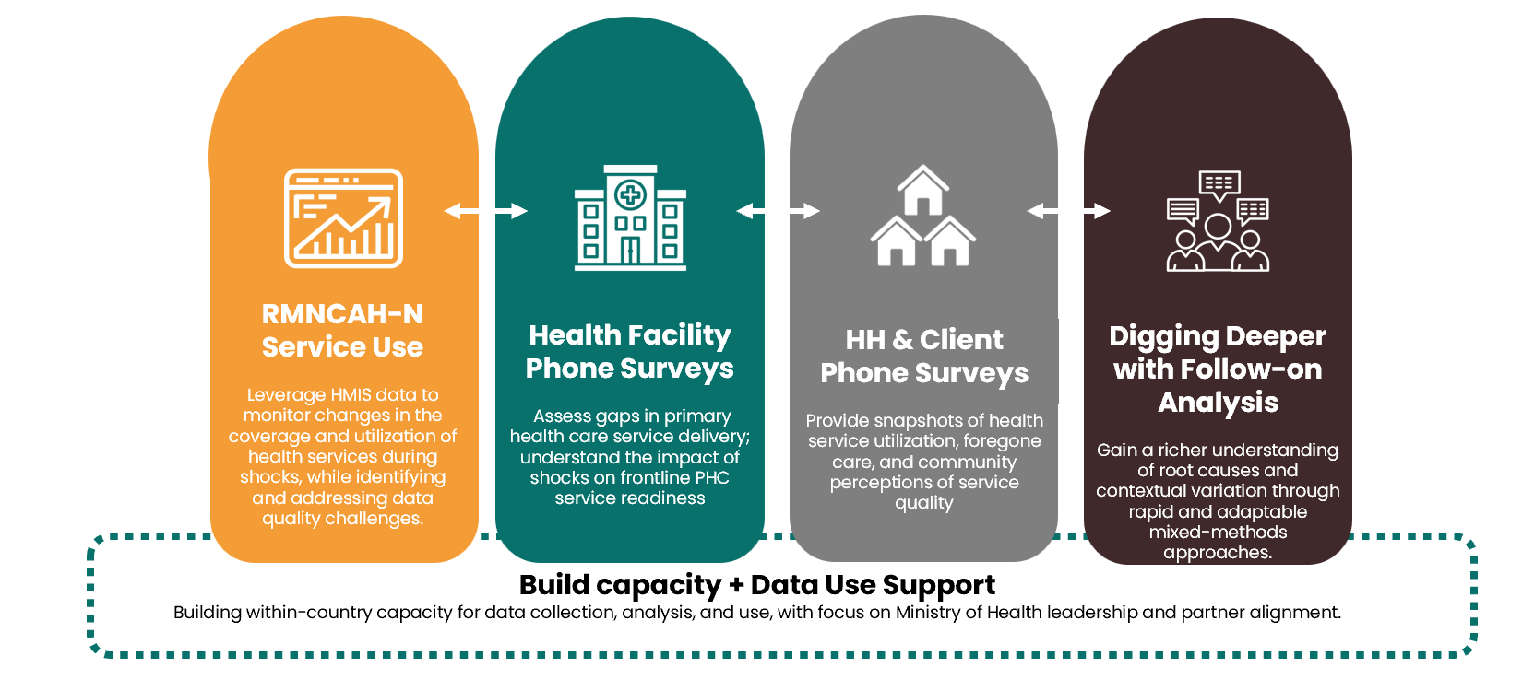
2. Des interruptions dans la prestation des services et des résultats de santé
Exploiter l’ensemble complet des outils FASTR pour une évaluation rapide de la préparation des services, de leur prestation et de leurs résultats.
Appui adapté au contexte national, s'appuyant autant que possible sur des processus menés par les pays.
Notes:
Utilisation de données de routine pour analyser les changements mensuels observés dans la prestation des services, ainsi que leur évolution dans le temps, dans l'espace et en fonction des interventions.
Enquêtes téléphoniques rapides visant à générer des informations opportunes sur les impacts du côté de l’offre, notamment la disponibilité des produits essentiels, des ressources humaines et d'autres intrants clés pour la prestation de services.
Suivi rapide pour mieux comprendre et contextualiser les résultats émergents, identifier les causes fondamentales et éclairer les mesures correctives.
Évaluation des impacts sur la disponibilité et la qualité des données.

Slide 6
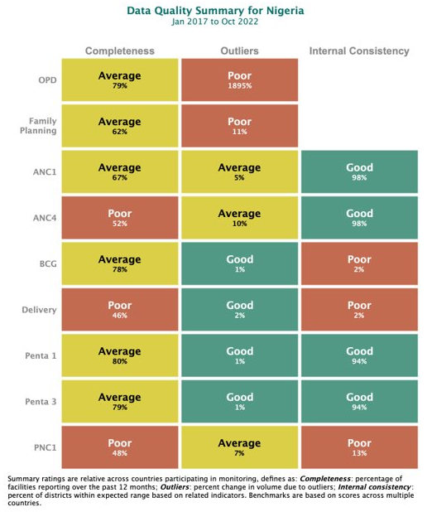
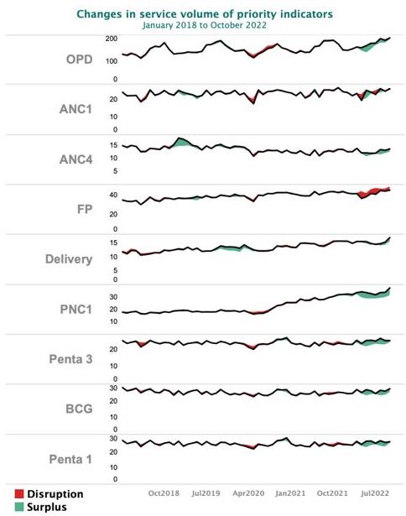
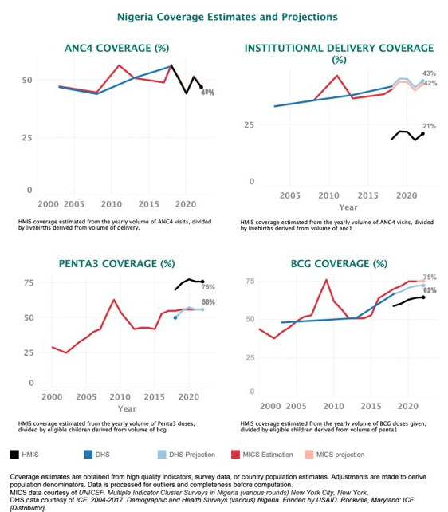
Analyses effectuées en temps opportun pour éclairer la prise de décision.
L'identification des changements dans l'utilisation des services peut orienter l'établissement des priorités, en permettant de déterminer les services et/ou les zones géographiques performants et ceux qui nécessitent des ressources et un appui supplémentaires.
Qualité des données
Changements dans le volume des services
Estimations de la couverture

Slide 7
3. Hiérarchisation des priorités et adaptation
Mener un processus de hiérarchisation et d'adaptation fondé sur des données probantes dans le cadre des processus propres à chaque pays.
Prise en compte systématique des éléments suivants :
Efficacité en matière d'allocation des ressources et efficacité technique
Changements nécessaires au sein des systèmes de santé nationaux
Adaptations programmatiques
Niveaux national et infranational
Genre et équité
Possibilités de renforcement de l'alignement entre les différents partenaires

Slide 8

Remplacer l'approche « quinquennale » par un modèle plus dynamique, mieux adapté aux besoins réels et actuels en matière de prise de décision.
Données opportunes et à cycle rapide
Année 5
Année 5
Utilisation continue des données
Priorisation et adaptation en temps opportun
Cartographie des ressources et définition des priorités effectuées tous les cinq ans.
Activités réalisées en fonction des besoins réels en matière de prise de décision.

Slide 9
Points de discussion
Dans quelle mesure êtes-vous confrontés à des difficultés liées à des changements brusques dans la disponibilité des ressources ?
Quels processus avez-vous mis en place pour établir des priorités et des adaptations fondées sur des données probantes en temps opportun ?
Quel type d'appui serait le plus utile, le cas échéant, pour renforcer ces processus ?

